Slide 1
Источники γ-квантов

Slide 2
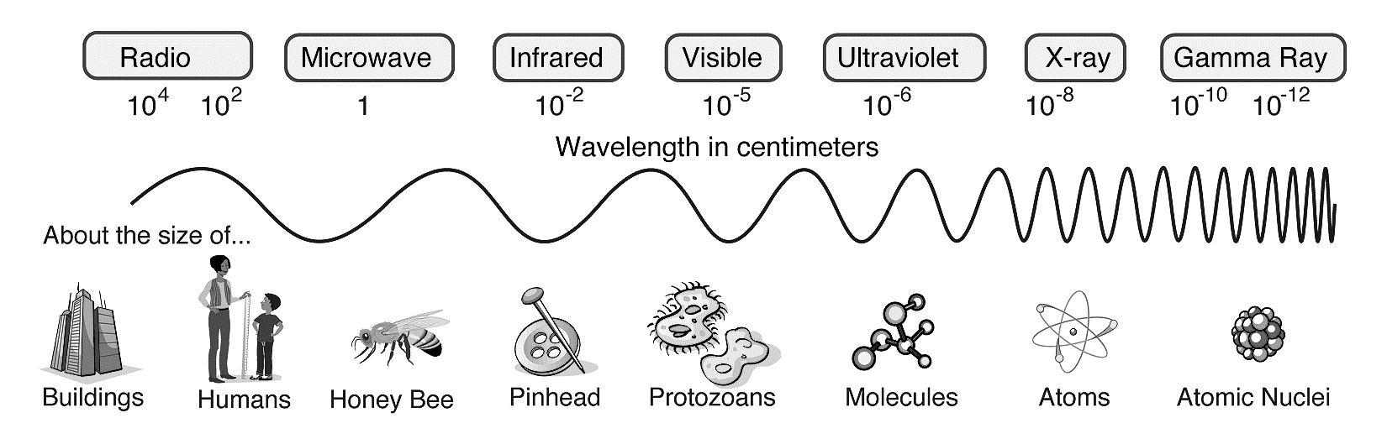
Спектр электромагнитного излучения
А́нгстрем (Å) — внесистемная единица измерения длины, равная 10⁻¹⁰ м (или 0,1 нм). Названа в честь шведского физика и астронома Андерса Ангстрема, предложившего её в 1868 году. Данная единица измерения широко используется во многих областях науки, поскольку 1 Å - это приблизительный диаметр орбиты электрона в невозбуждённом атоме водорода. Тот же порядок имеет шаг атомной решётки в большинстве кристаллов.

Slide 3
Применение
Калибровка детекторов;
Получение нейтронов;
γ-активационный анализ;
Производство изотопов;
Физика реакций;
Структурные исследования;
Медицина (диагностика, лечение);
Техника (дефектоскопия);
Литография (микроэлектроника);
Стандарты частоты ^{229m}Th (времени).

Slide 4
Типы источников
Изотопные источники гамма-квантов;
Гамма-кванты из ядерных реакций;
Тормозное излучение от электронных ускорителей;
Аннигиляция на лету быстрых позитронов;
Меченые фотоны;
Комптон-эффект на покоящемся электроне;
Обратное комптоновское рассеяние лазерных фотонов на электронах;
Квазимонохроматическое излучение фотонов из ориентированных монокристаллов.

Slide 5
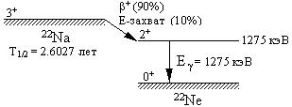
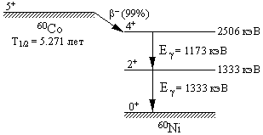
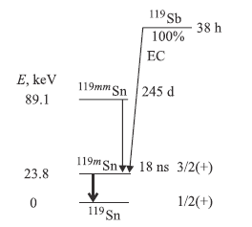
Изотопные источники γ-квантов
β-активные изотопы;
Изомеры:
Ta-180m1 (T_{1/2}=1.2·10¹⁵ лет, Е_{γ}=77.1 кэВ)
Hf-178m2 (T_{1/2}=31 год, Е_{γ}=2.45 МэВ)
Изомер ^{178m2}Hf имеет наибольшую энергию возбуждения 2446 кэВ среди долгоживущих изомеров. 3 кг чистого 178m2Hf содержит примерно 4 ТДж энергии, что эквивалентно килотонне тротила. Эта энергия высвобождается в виде каскадных гамма-квантов и конверсионных электронов.

Slide 6
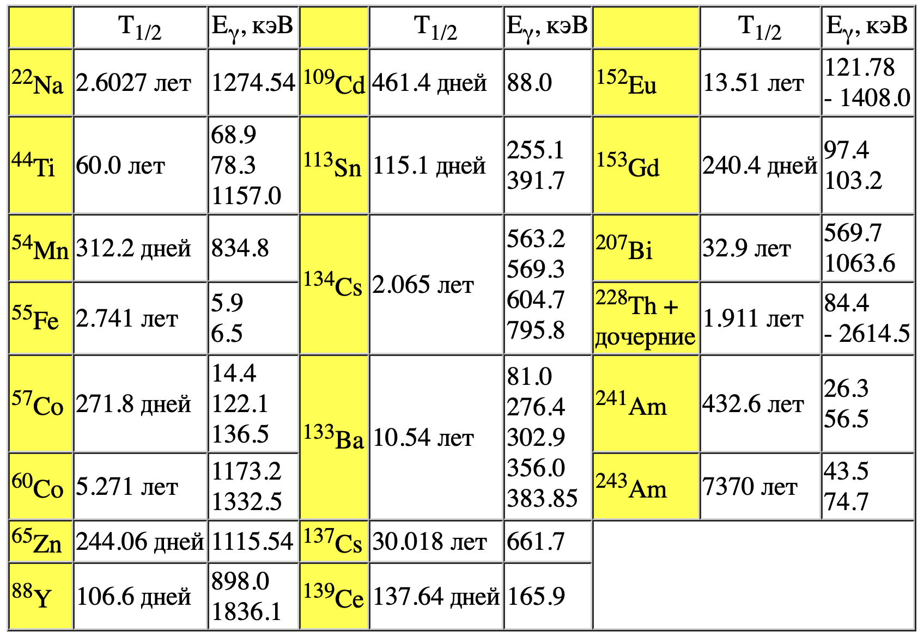
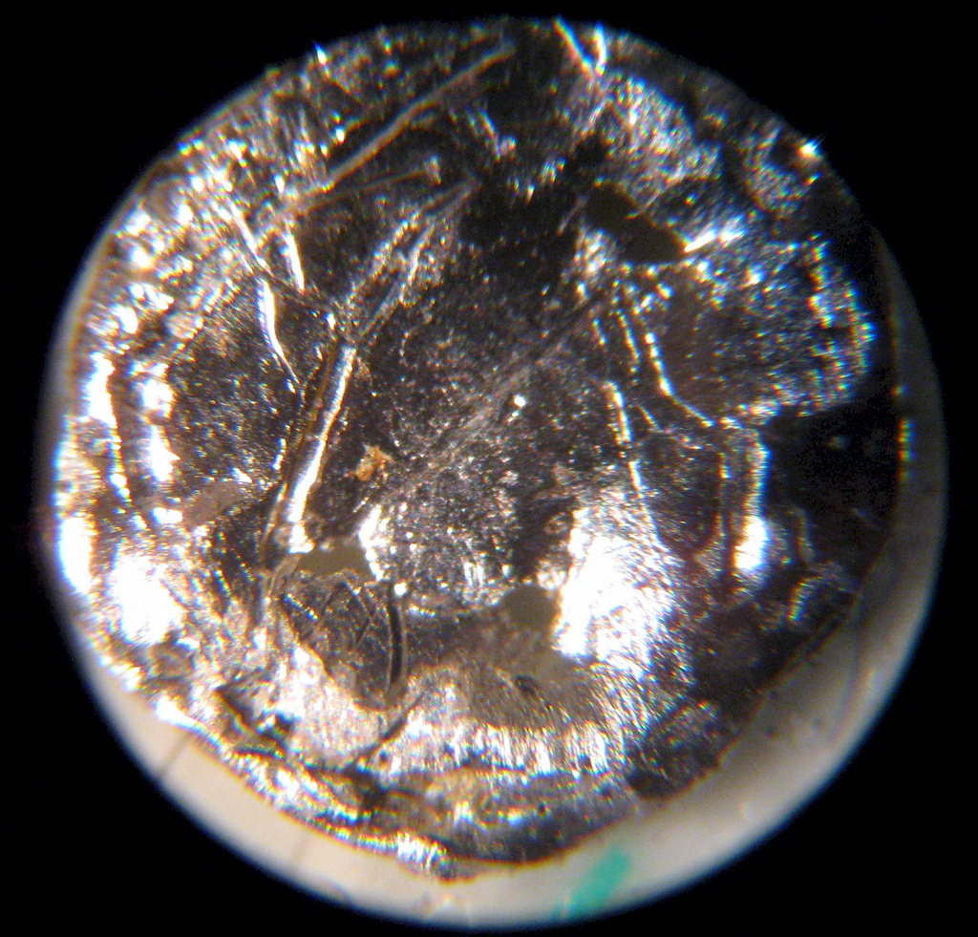
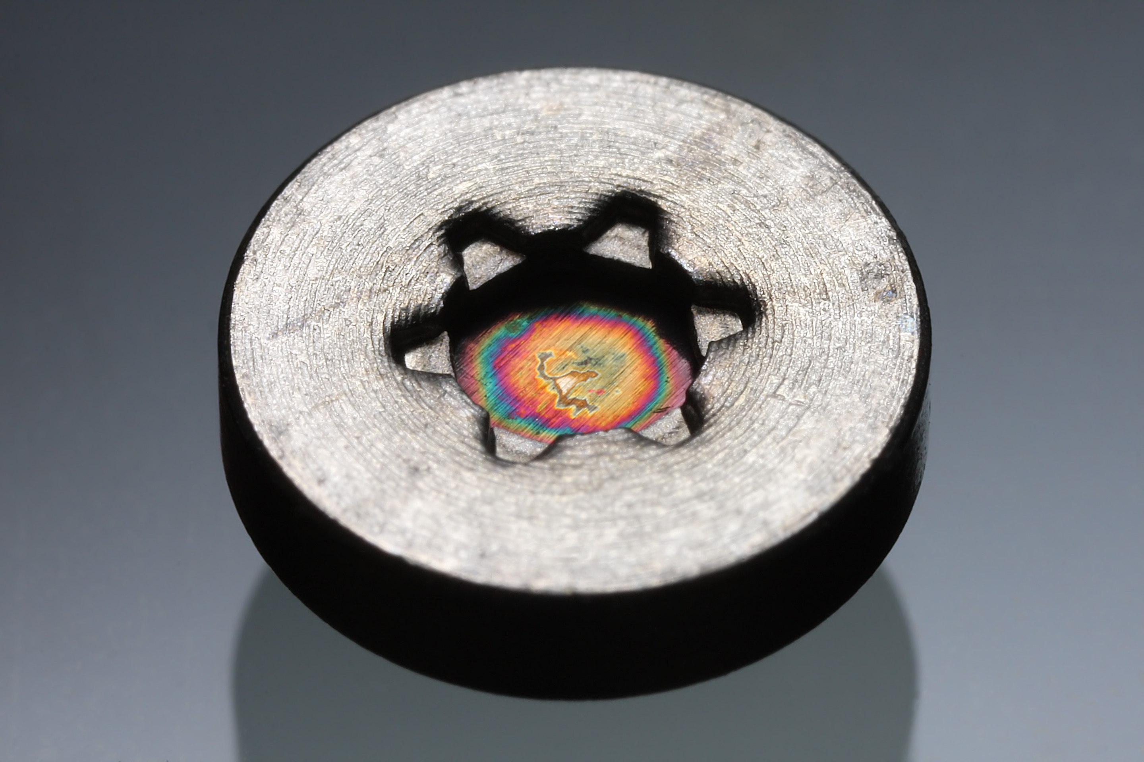
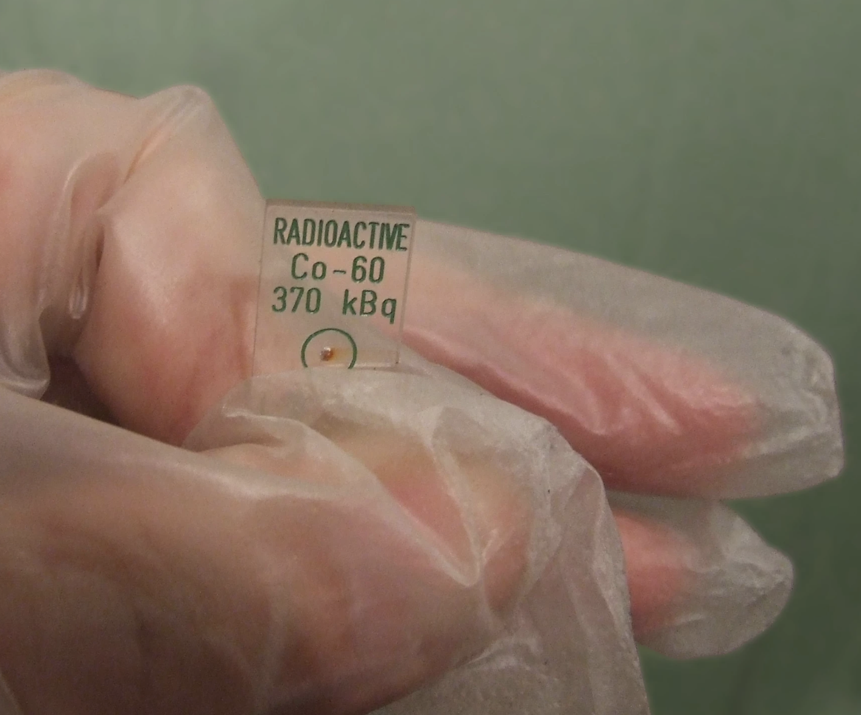
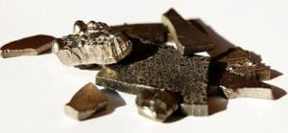
Образцовые спектрометрические источники γ-квантов (ОСГИ)
Am-241 under the microscope

Slide 7
γ-кванты из ядерных реакций
Радиационный захват нейтронов (n,γ), E_{γ} ≈ 4÷11 МэВ; большой фон от нейтронов!
E(γ₀) = (17.25+ 7/8Е_{р}) МэВ, Е(γ₁) = (14.35 + 7/8Е_{р}) МэВ.
¹⁹F(p,αγ)¹⁶O, E_{γ} = 6.14, 6.92, 7.12 МэВ;
³H(p,γ)⁴He, Eγ < 20 МэВ.

Slide 8
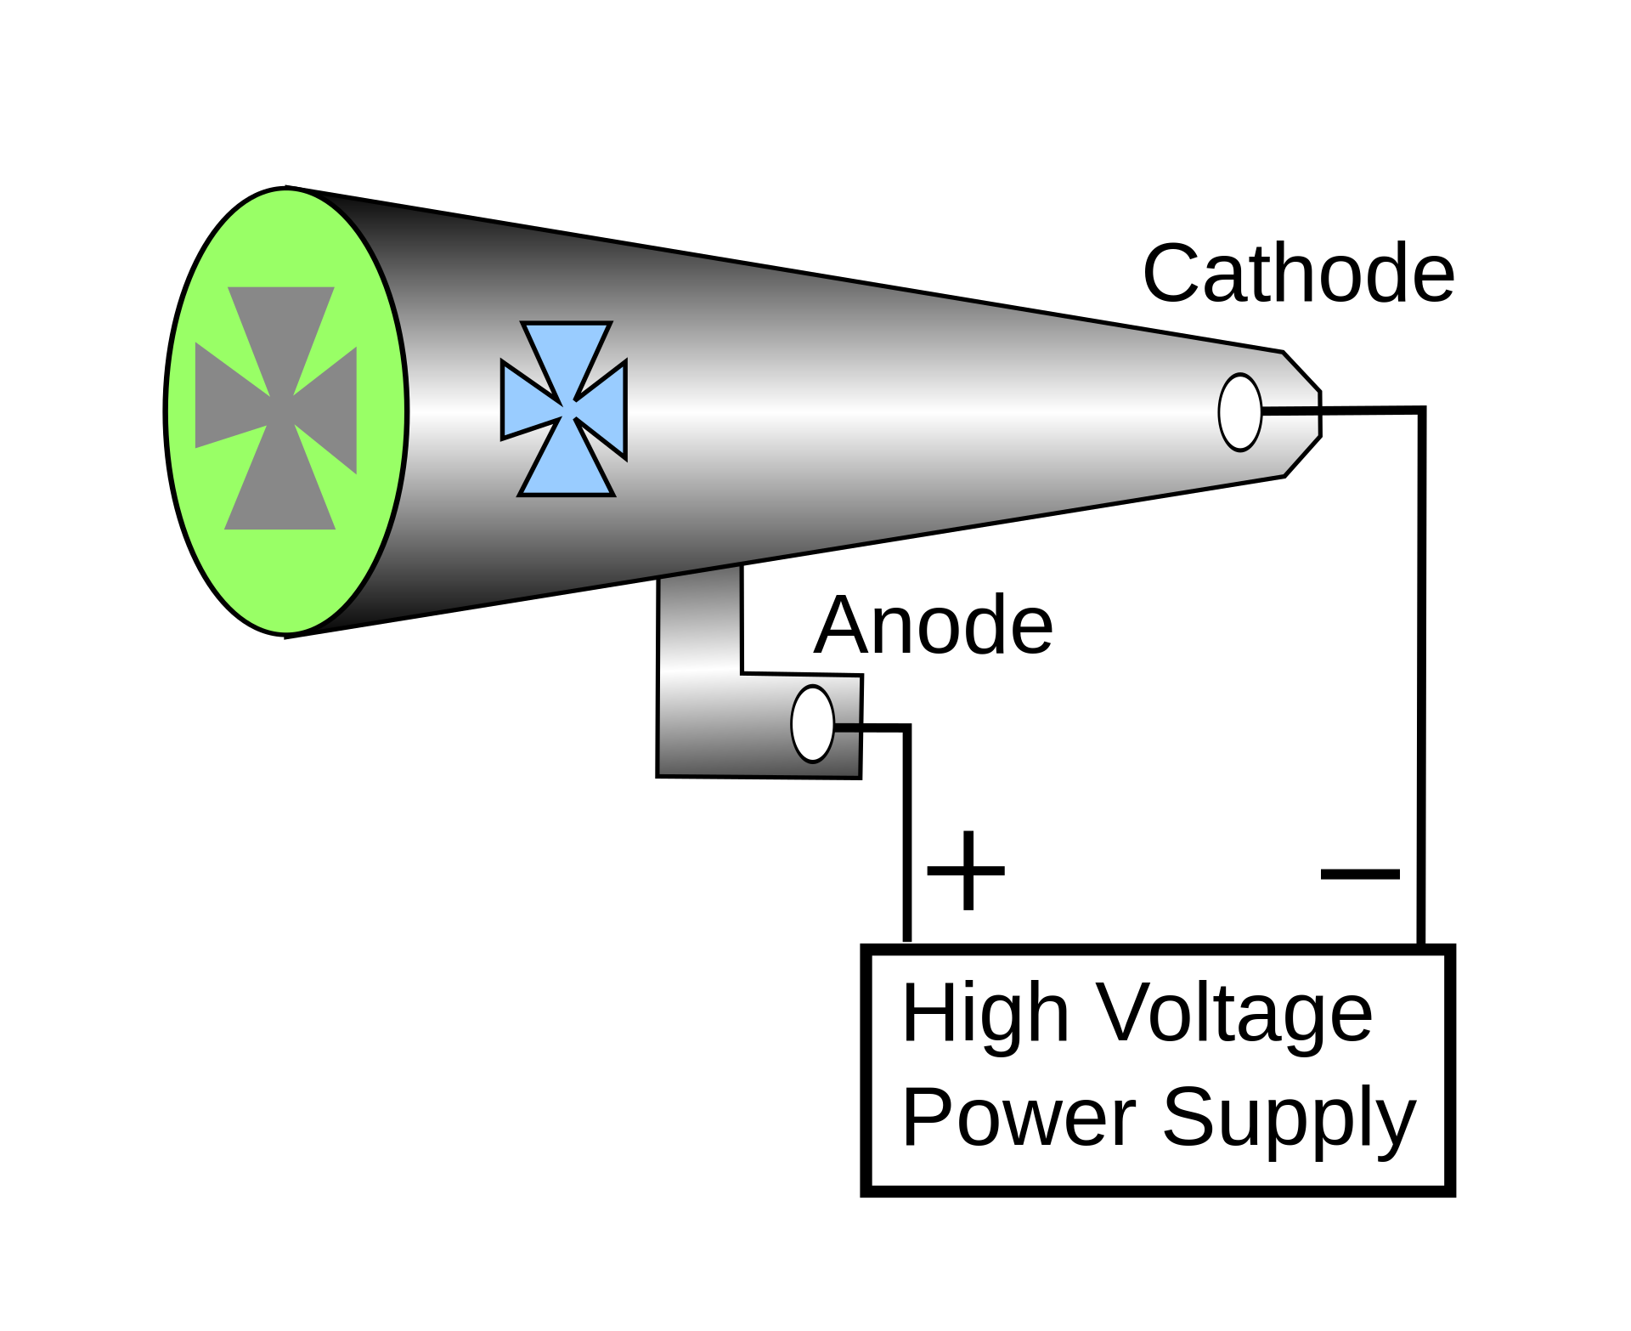
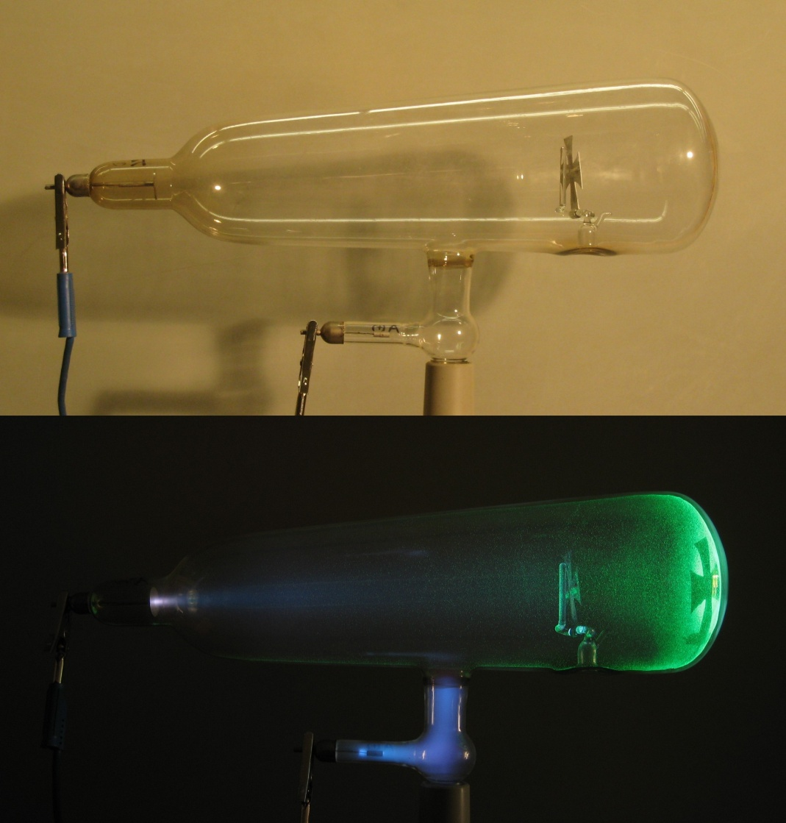
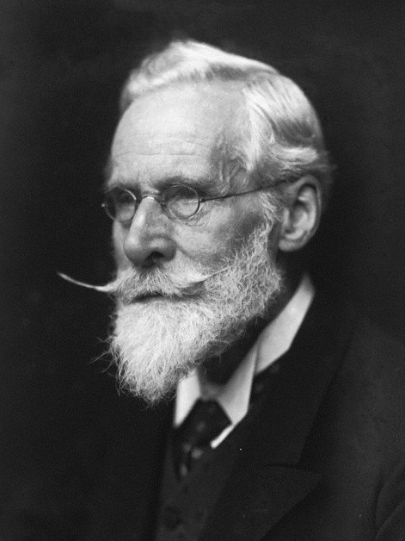
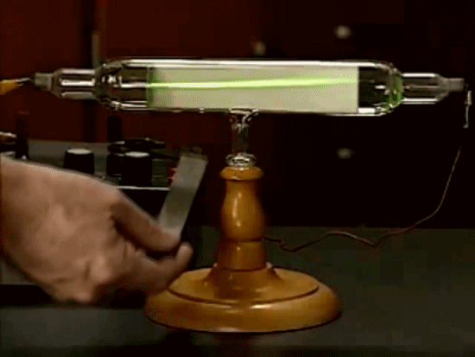
Катодные лучи
Катодные лучи, также называемые «электронными пучками» — поток электронов, излучаемый катодом вакуумной трубки. Отклоняются под действием магнитного и/или электрического полей. Катодные лучи способны вызывать свечение люминофоров.
Sir William Crookes

Slide 9
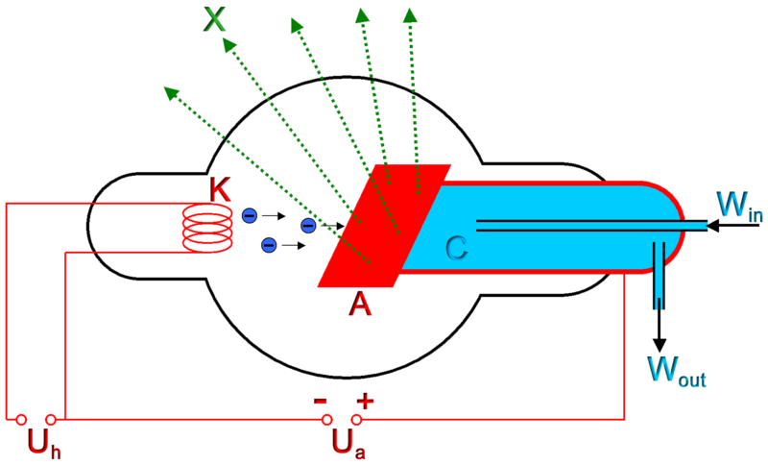
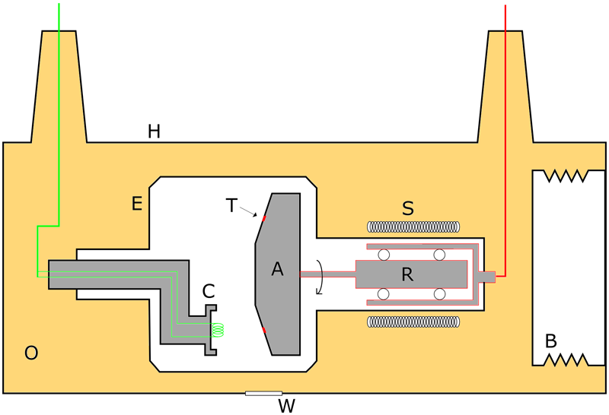
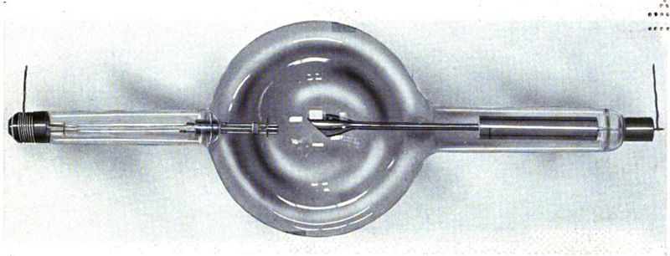
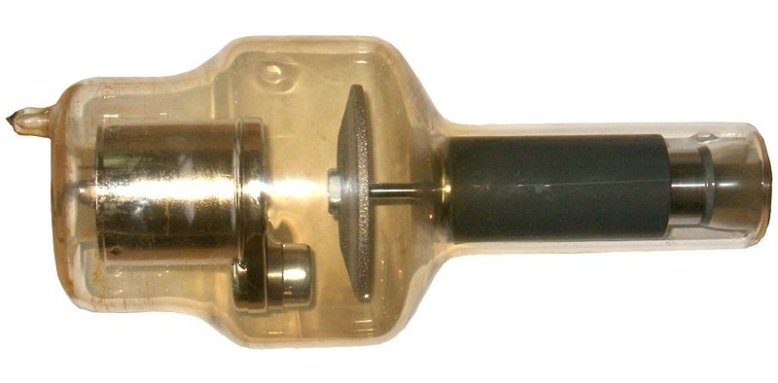
Катодные трубки
Достигая анода, электроны испытывают резкое торможение, моментально теряя большую часть приобретённой энергии. При этом возникает тормозное излучение рентгеновского диапазона. В процессе торможения лишь около 1% кинетической энергии электрона идёт на рентгеновское излучение, 99 % энергии превращается в тепло.
Трубка с горячим катодом
Трубка с вращающимся анодом

Slide 10
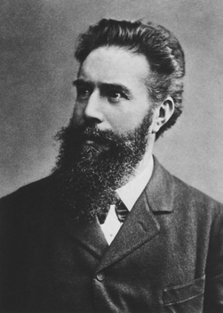
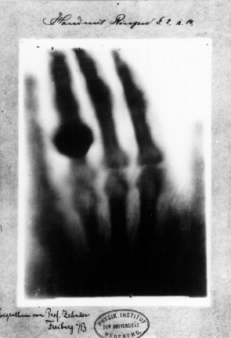
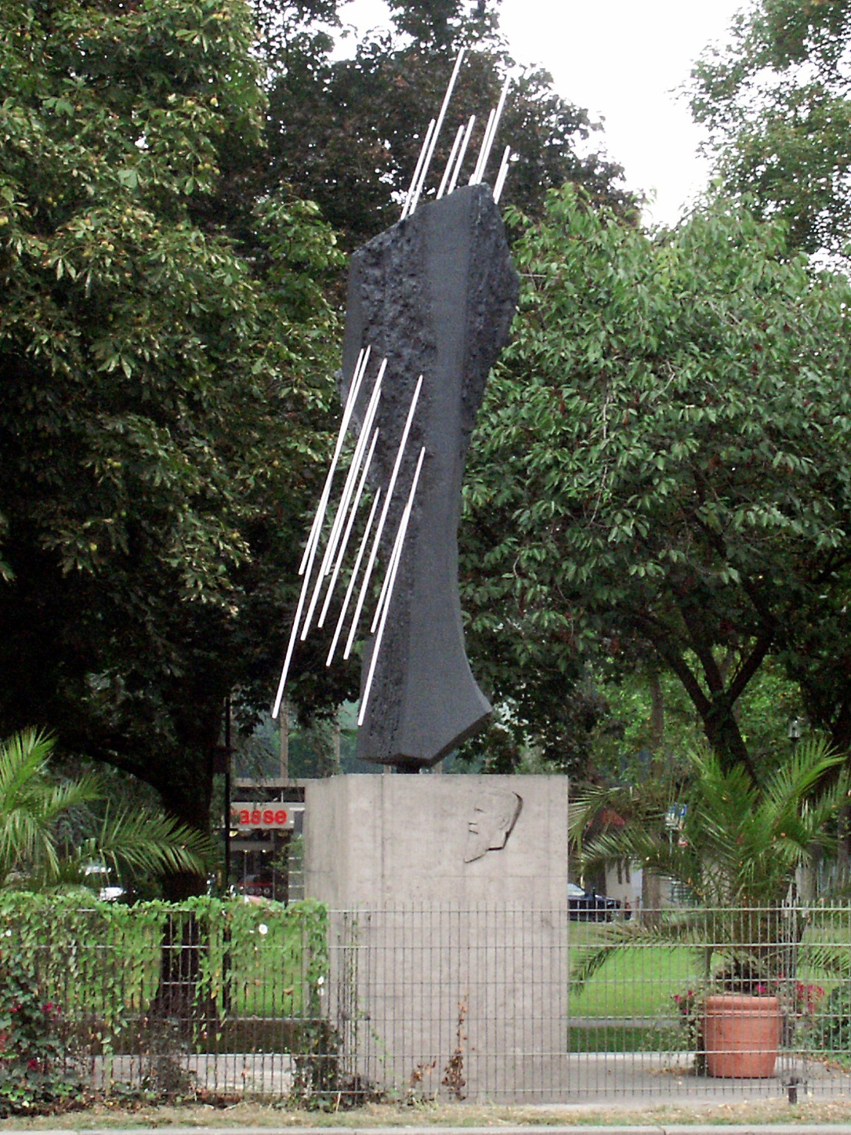
1895, Рентгеновские (Х-лучи)
(0.12 – 120) кэВ, (10 – 0.01) нм, (30 × 10¹⁵ – 30 × 10¹⁸) Гц
Wilhelm Conrad Röntgen
Нобелевская премия
№1 1901 г.
22.12.1895
«фотография» руки Анны Рентген
Памятник В.К. Рентгену
в Гиссене

Slide 11
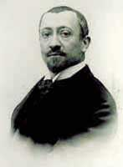
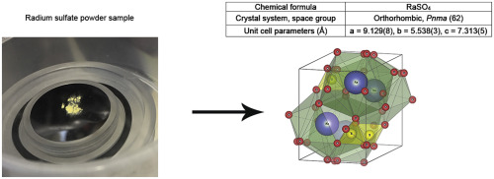

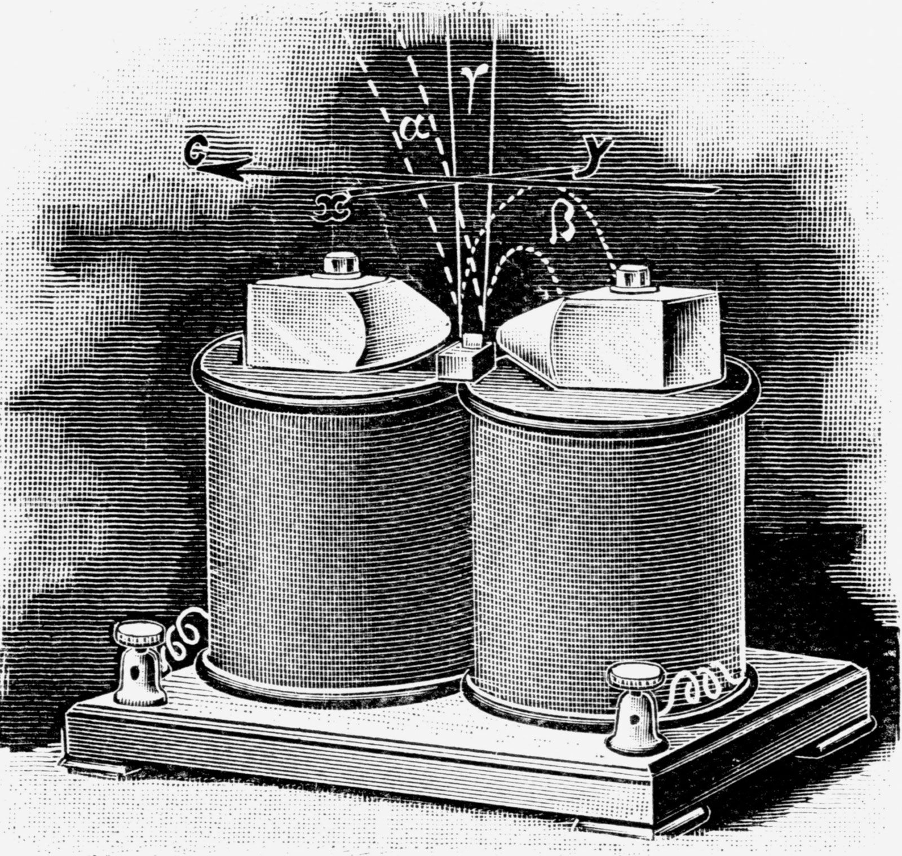
1900, γ-лучи
Поль Виллар
Поставив свинцовый экран на пути радиации, он блокировал альфа-лучи (уже известные к тому времени), после чего выяснил, что оставшаяся радиация состоит из двух частей: одна отклоняется магнитным полем (эта компонента также была уже известна как бета-лучи), другая - не отклоняется. Тем самым он открыл гамма-лучи (название в 1903 году предложил Резерфорд).

Slide 12
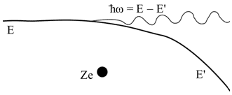
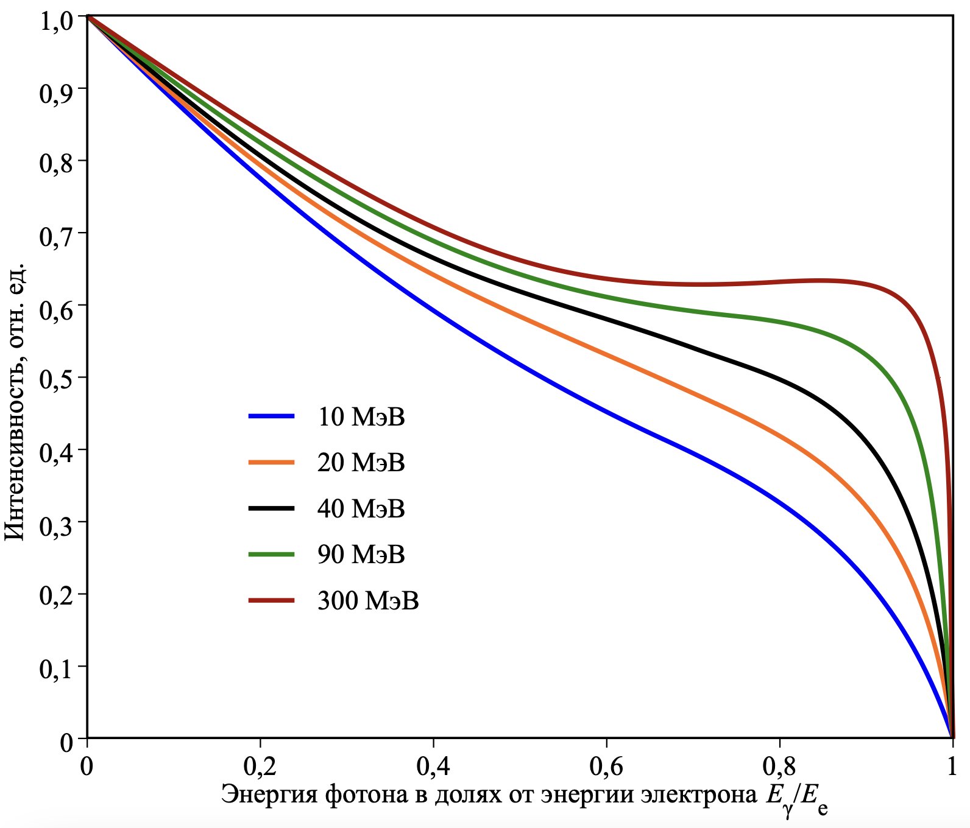
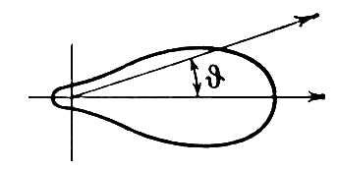
Тормозное излучение
При движении заряженной частицы в веществе происходит её рассеяние в электростатических полях атомных ядер и электронов. Возникающее в результате тормозное излучение пропорционально квадрату ускорения частицы.
Т = Е₀ - m_{e}c², m_{e}c² = 0.511 МэВ;
dn/dE ~ 1/E_{γ};
υ < m_{e}c²/E₀;
при I_{e} = 100 мкА dn/dE ≈ 6·10¹²/E_{γ}(МэВ)
Тормозное излучение электрона в кулоновском поле ядра
T_{e} >> m_{e}c²
T_{e}:

Slide 13
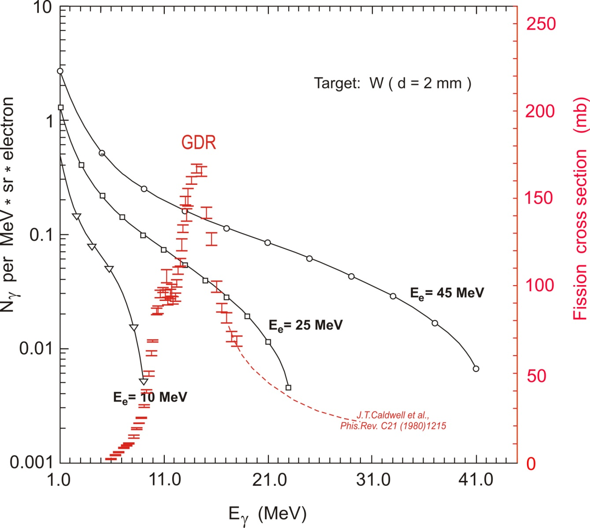
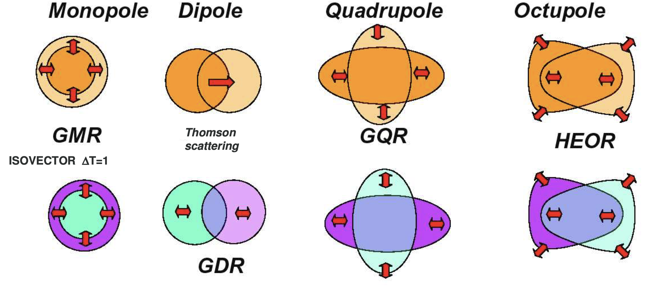
Спектры тормозного излучения и сечение фотоделения ²³⁸U

Slide 14
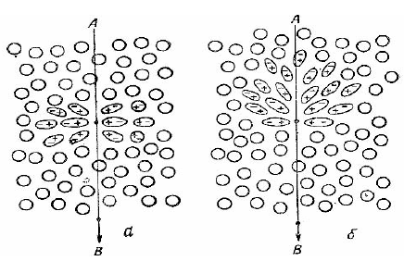
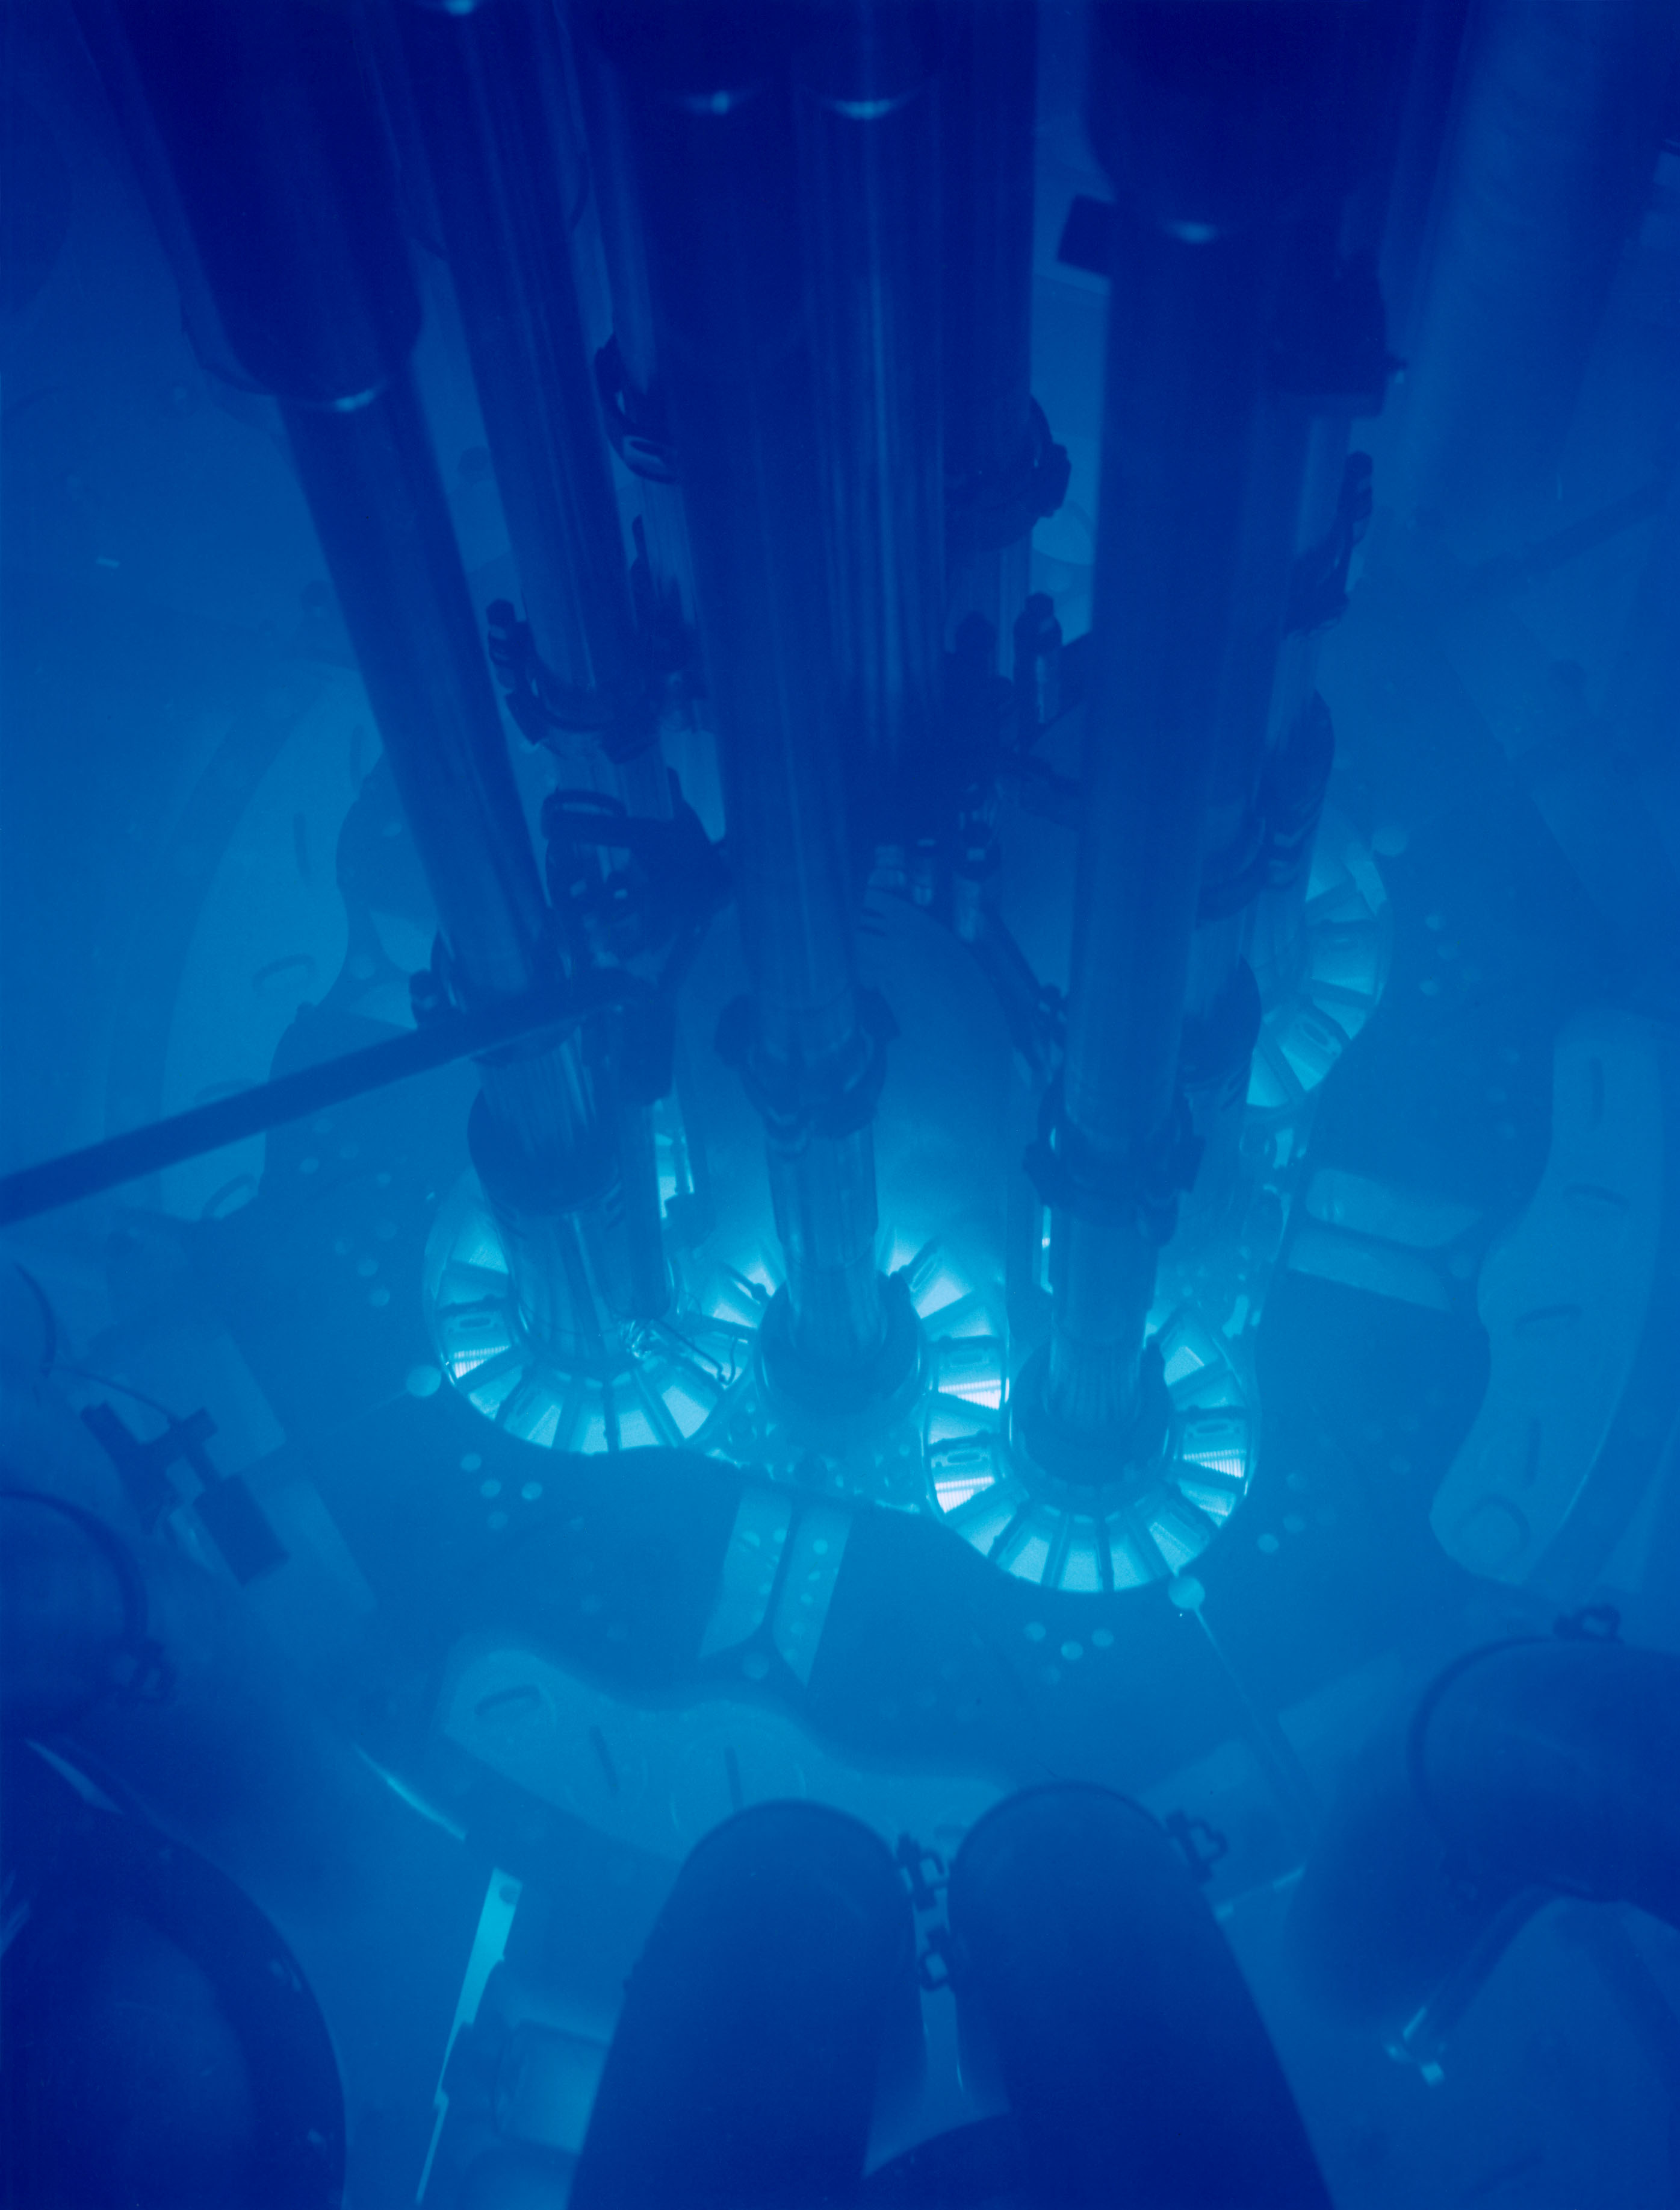
Излучение Вавилова-Черенкова
Заряженная частица, двигаясь в среде с показателем преломления n, вызывает вдоль своего пути поляризацию атомов среды, которые на короткое время превращаются в диполи. Колебание диполей, сопровождающее возвращение поляризованных атомов в исходное состояние, приводит к появлению электромагнитного излучения. За открытие и объяснение этого явления И.Е. Тамму, И.М. Франку и П.А.Черенкову в 1958 г. была присуждена Нобелевская премия. Равномерно движущийся в среде заряд должен излучать свет, если его скорость превышает фазовую скорость света в этой среде, т.е. если V > c/n.
Поляризация, возникающая в среде при прохождении заряженной частицы: а – при скорости V < c/n; б – при V > c/n.

Slide 15
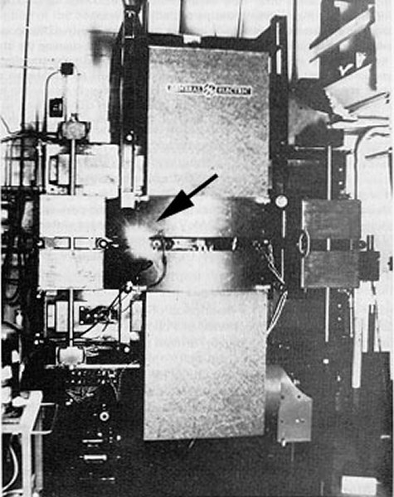
Синхротронные источники
Интенсивность излучений (Х-лучей) на много порядков выше, чем от источников тормозного излучения;
Высокая яркость > 10¹⁸ фотон/с/мм²/мрад²;
Малая угловая расходимость;
Малый эмиттанс;
Широкий диапазон энергий (эВ до МэВ)
Высокий уровень поляризации (линейная или эллиптическая)
Короткие импульсы ≈ 1 нс.
General Electric синхротрон 1947

Slide 16
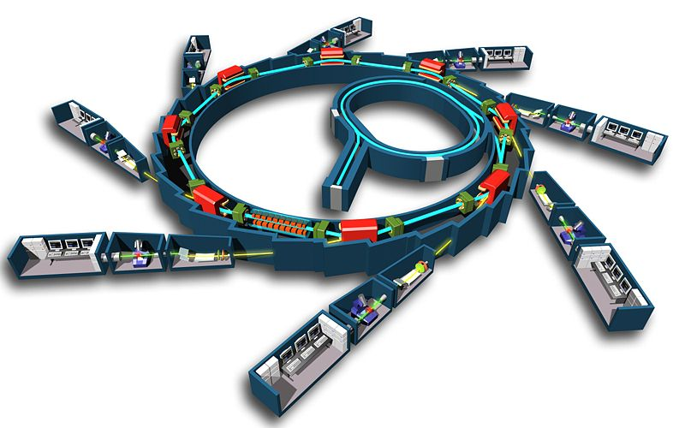
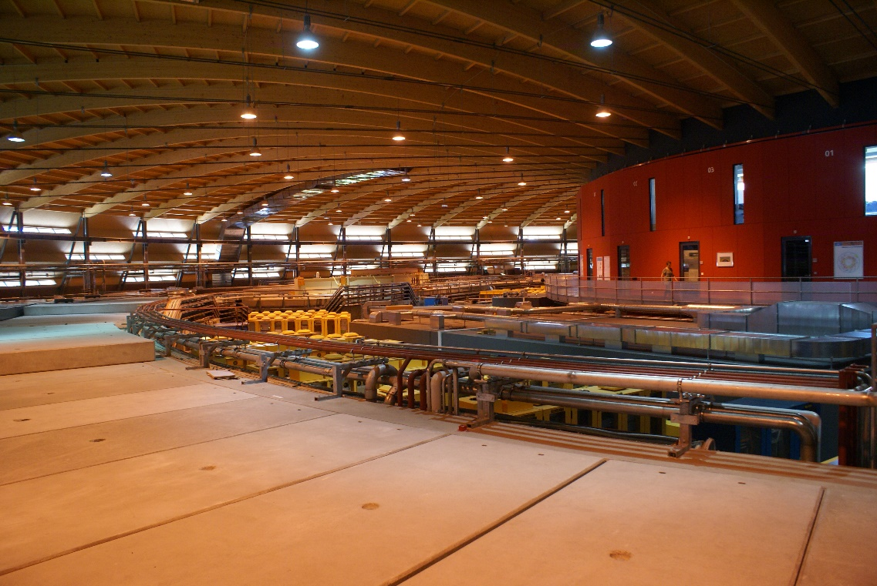
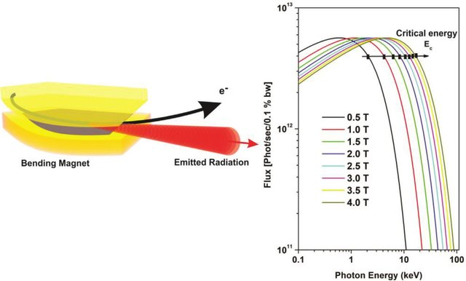
Синхротроны с накопительными кольцами
Pictorial representation of generation of X-ray beam from bending magnet source and the comparative change in the flux spectrum as a function of BM field strength. Graph shows the enhancement in the critical energy with magnetic field strength.

Slide 17
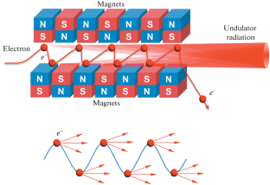
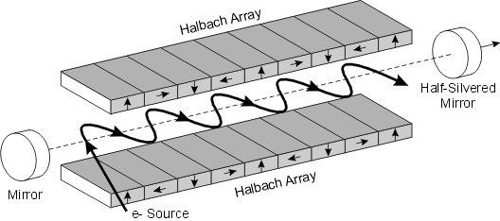
Вигглеры и ондуляторы
Ви́гглер (от англ. wiggle — вихлять, изгибаться, ёрзать) — устройство для генерации синхротронного излучения в электронном накопителе-синхротроне. Вигглер представляет собой магнит, создающий сильное поперечное знакопеременное магнитное поле (последовательность коротких дипольных магнитов, полярность каждого следующего из которых противоположна предыдущему). Вигглер устанавливается в прямолинейный промежуток электронного синхротрона, и ультрарелятивистский пучок проходит в нём по извилистой траектории, близкой к синусоиде, излучая фотоны в узкий конус вдоль оси пучка.

Slide 18
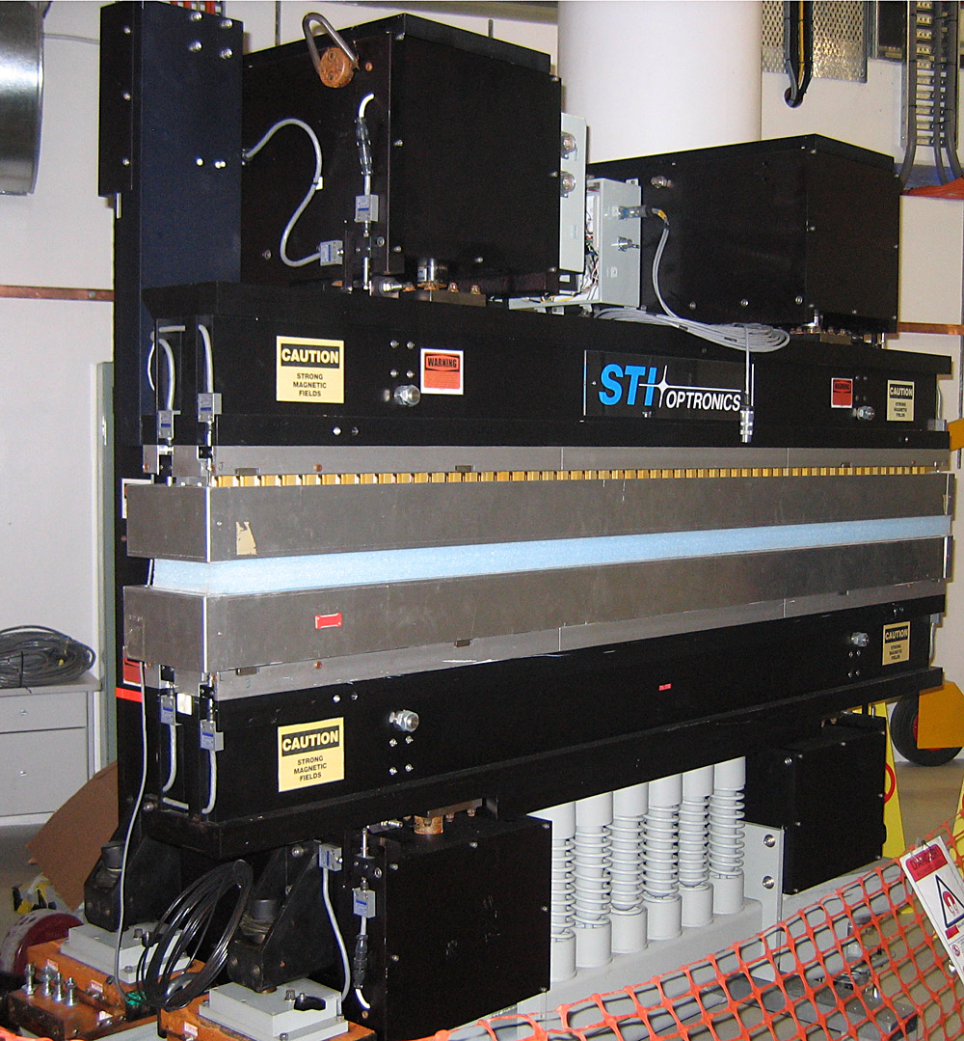
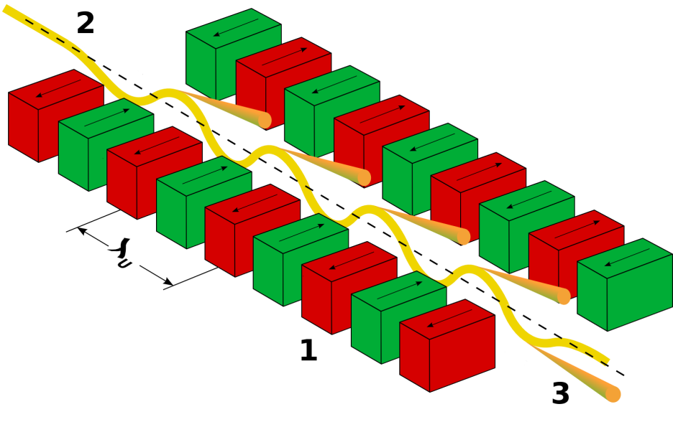
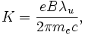
Вигглеры и ондуляторы
Ондуля́тор (от фр. onduler - волноваться, колебаться) - устройство для генерации когерентного синхротронного излучения в электронном накопителе-синхротроне.
если К << 1, интерференция и узкий диапазон энергий;
если К >> 1, независимое сложение волн, широкий диапазон энергий.

Slide 19
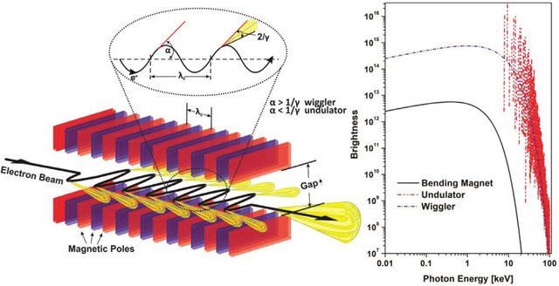
Вигглеры и ондуляторы
Layout of radiation beam emission from permanent multipole wiggler/undulator insertion devices used in most of the third-generation synchrotron light sources. The brightness spectrum of the emitted radiations from the individual device source has been shown.

Slide 20
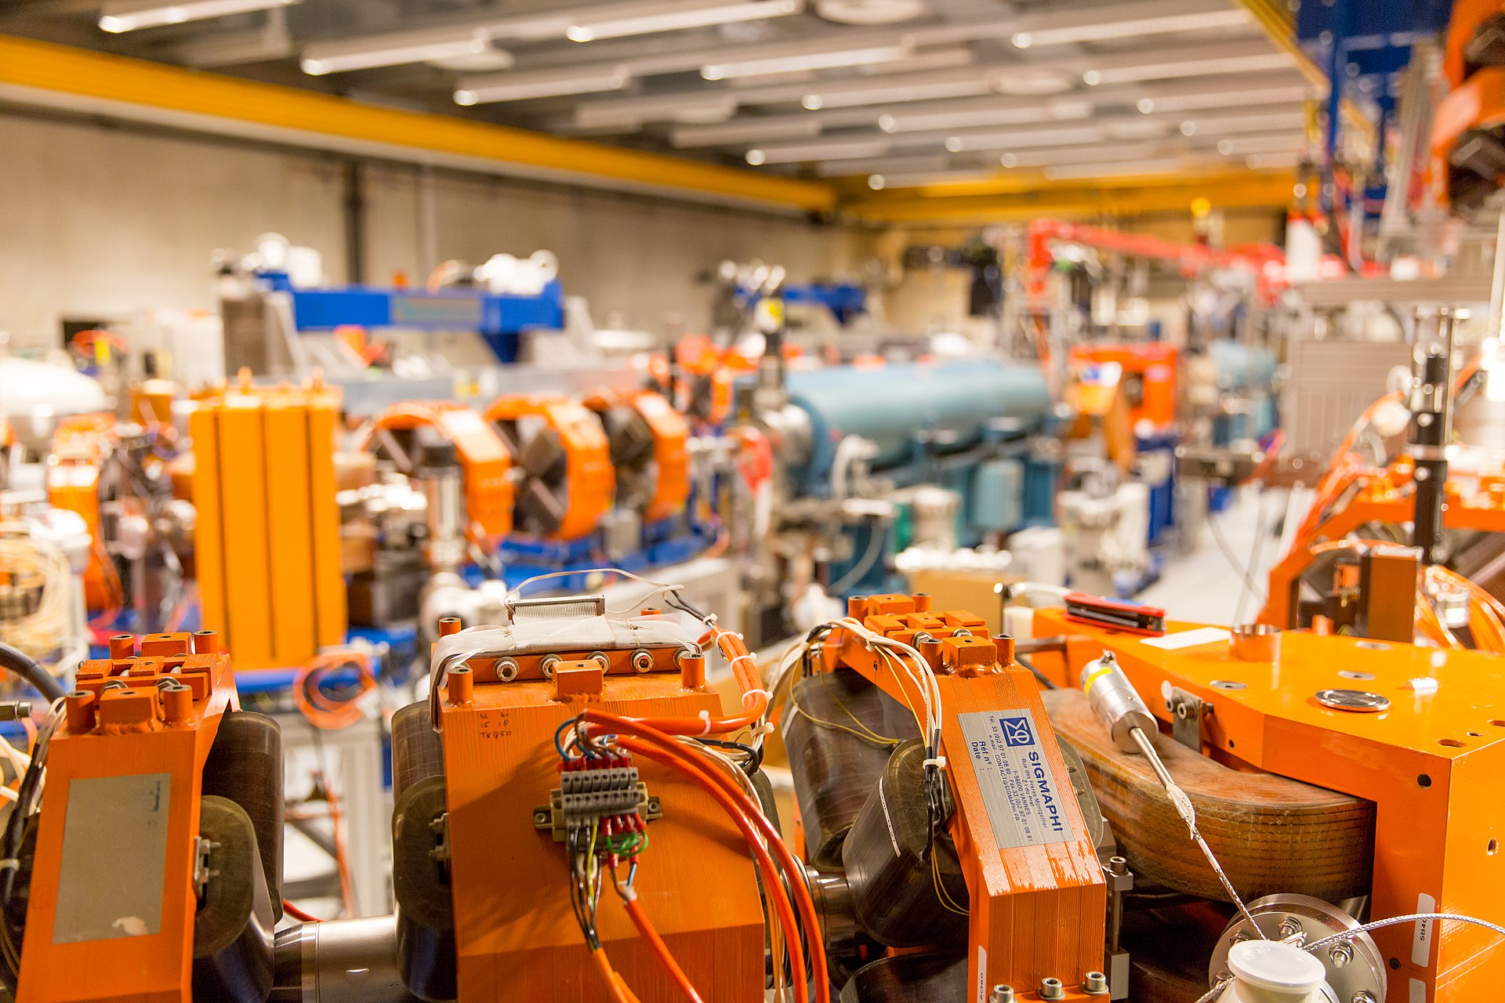
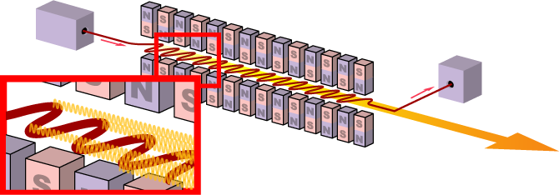
Лазеры на свободных электронах (FEL)
Free Electron Laser - вид лазера, излучение в котором генерируется моноэнергетическим пучком электронов, распространяющимся в ондуляторе - периодической системе отклоняющих (электрических или магнитных) полей. Электроны, совершая периодические колебания, излучают фотоны, энергия которых зависит от энергии электронов и параметров ондулятора.
Self-Amplified Stimulated-Emission (SASE),
микроволны до ТГц,
инфракрасный, видимый, ультрафиолет,
Х-лучи.

Slide 21
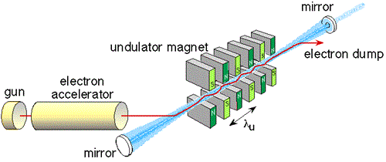
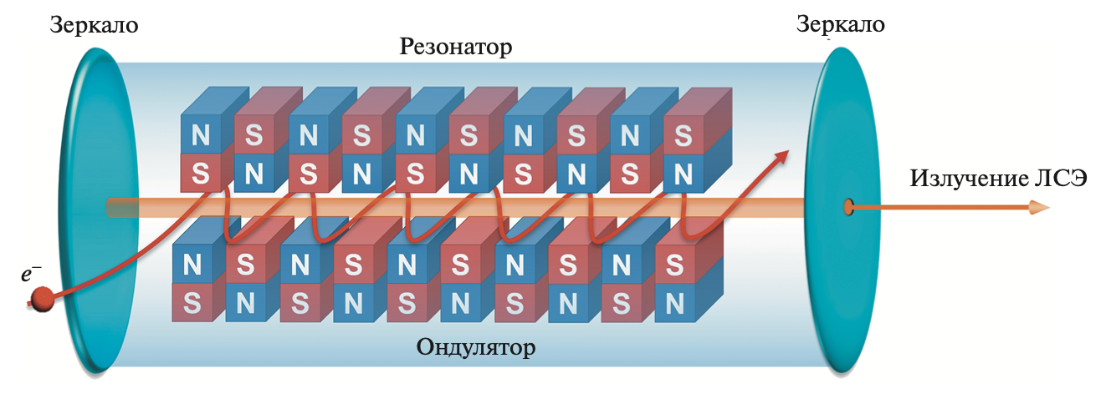
Лазеры на свободных электронах (FEL)
Схема лазера на свободных электронах с объемным резонатором.
Основная проблема такой конфигурации для коротковолновых (рентгеновских) лазеров заключается в отсутствии подходящих отражателей для длин волны порядка ангстрема и меньше.

Slide 22
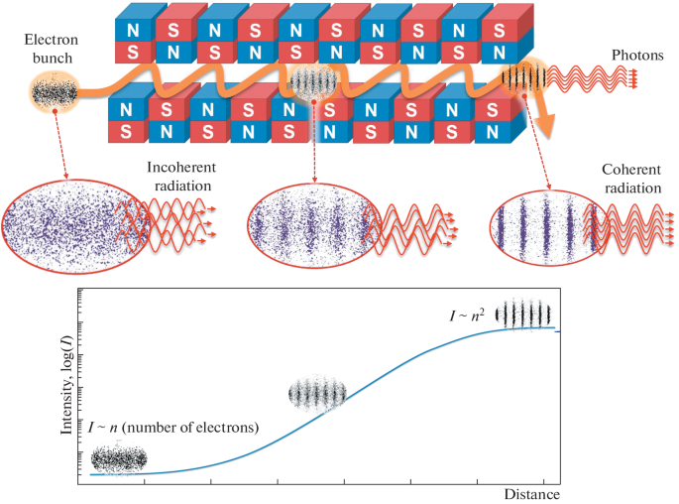
Лазеры на свободных электронах (FEL)
Настоящий прорыв в создании коротковолновых (рентгеновских) FEL произошел после публикации в 1980 г. работы новосибирских физиков Е. Салдина и А. Кондратенко, в которой впервые были представлены теория и общая схема безрезонаторного однопроходного FEL, основанная на открытом авторами эффекте самоусиления спонтанного излучения (SASE – Self-Amplified Spontaneous Emission).
В режиме SASE в результате взаимодействия электромагнитного излучения и электронов в ондуляторе происходит перераспределение электронного пучка в банчи, расстояние между которыми равно длине волны генерируемого излучения. В процессе прохождения сгустка релятивистских электронов вдоль ондулятора электромагнитная волна, рожденная электронами в конце сгустка, набегает и воздействует на впереди идущие электроны, и в зависимости от положения в сгустке и фазы набегающей волны одни электроны ускоряются, а другие замедляются. В результате электроны группируются в банчи, представляющие собой когерентные элементарные излучатели, генерирующие когерентное рентгеновское излучение, схожее по характеристикам с излучением классического лазера. Выход в режим самоусиления и последующего насыщения требует некоторого времени и достигается при значительном увеличении длины ондулятора в сравнении с ондулятором СИ.
Самосогласованная спонтанная эмиссия (SASE) в ондуляторе коротковолнового лазера на свободных электронах.

Slide 23
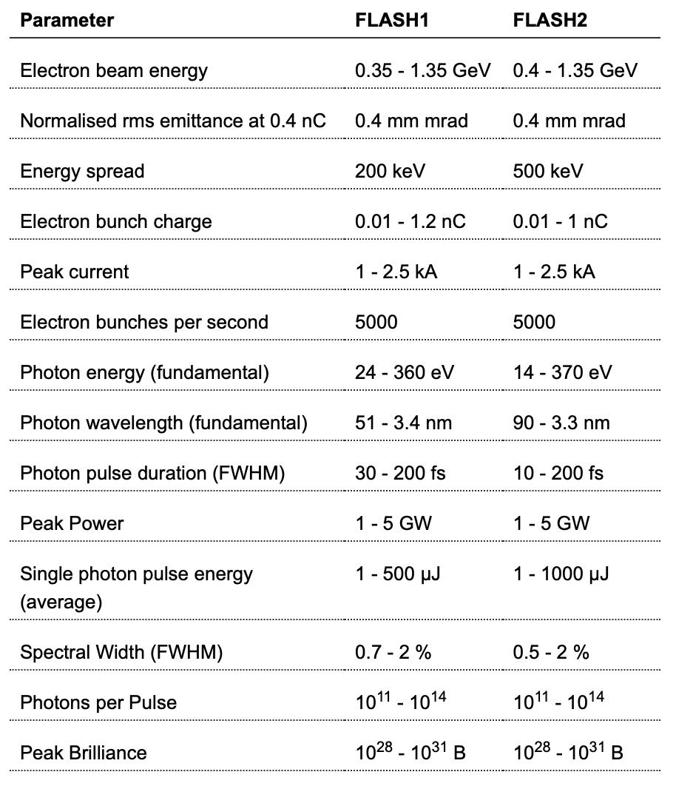
FLASH - Free-Electron Laser 2000, DESY, Gamburg, Germany
Обеспечивает интенсивное короткоимпульсное излучение, длину волны которого можно настроить изменяя энергию пучка электронов. Выход мягкого рентгеновского излучения составляет до 10¹⁴ фотонов на импульс длительностью 10-200 фс. Яркость, когерентность и сверхкороткая длительность импульса вплоть до фемтосекундного режима - выдающиеся свойства, открывающие новую эру в изучении взаимодействия мягкого рентгеновского излучения с веществом. Позволяет изучать движения атомов, фазовые переходы, расширение горячей плазмы и химические реакции (снимать фильмы о молекулах в движении).

Slide 24
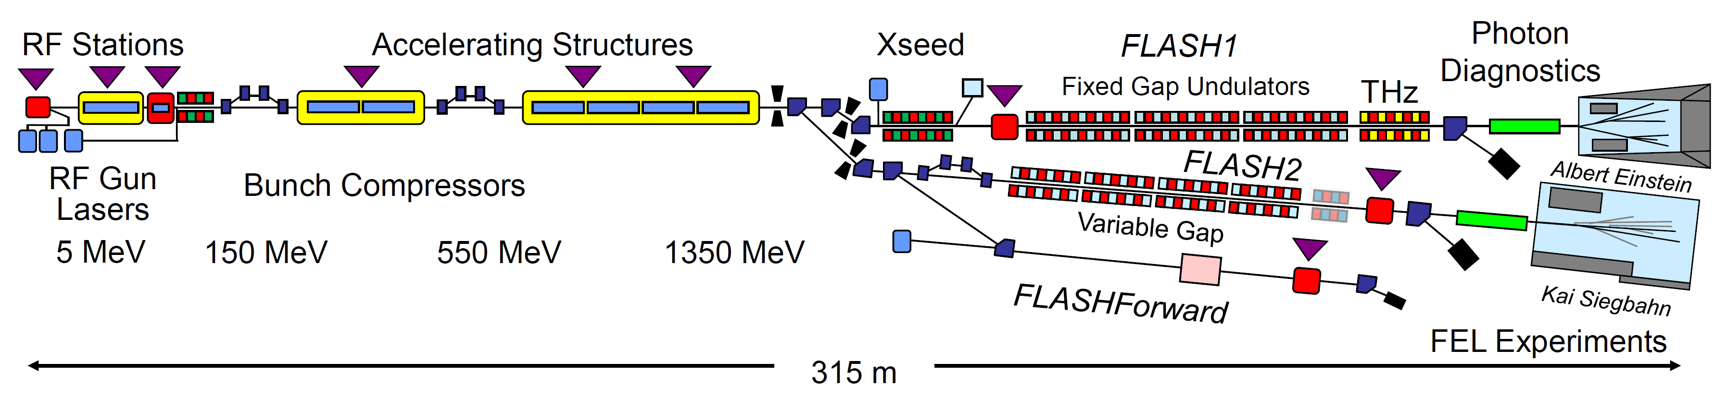
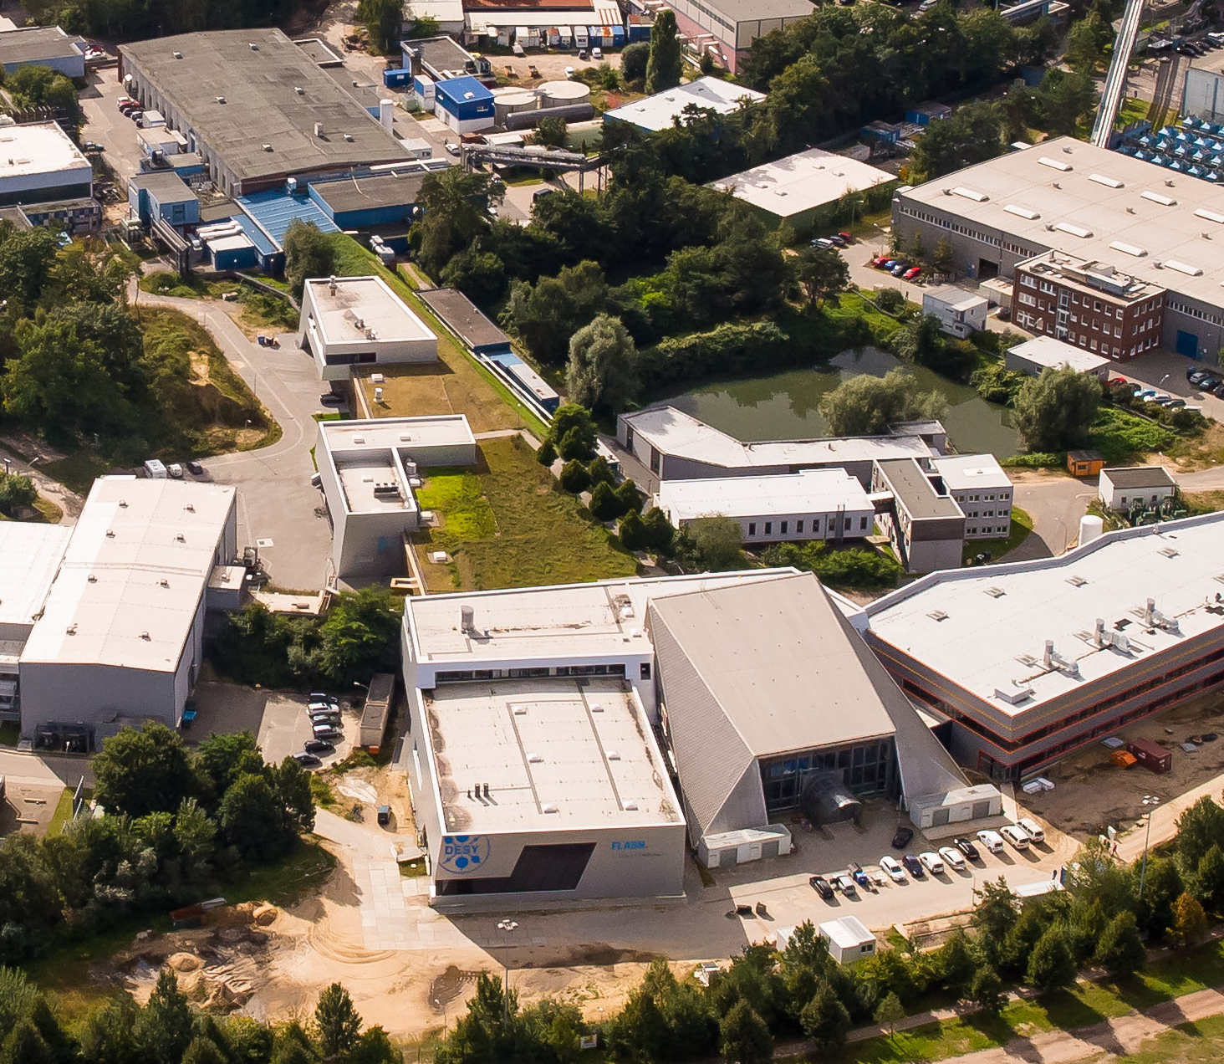
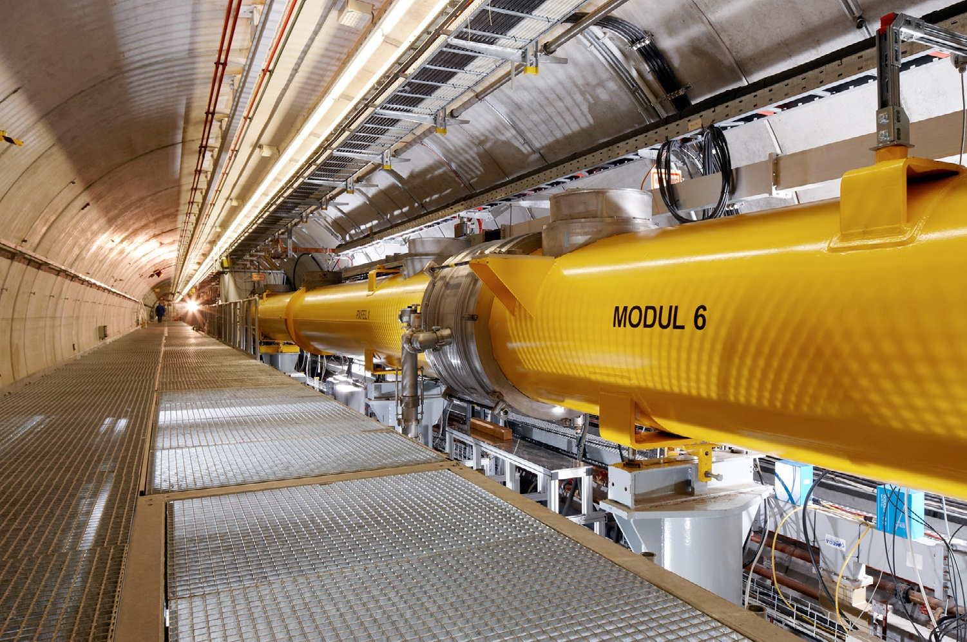
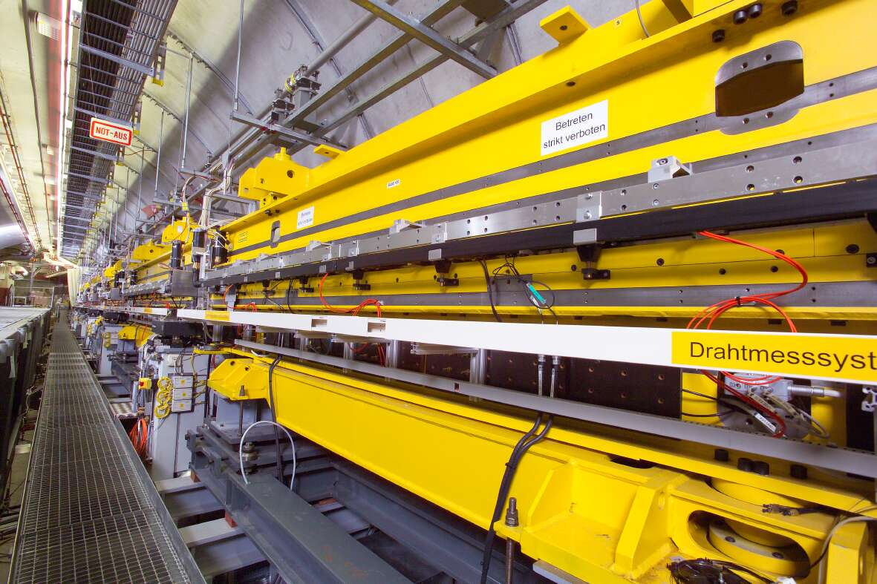
FLASH - Free-Electron Laser 2000, DESY, Gamburg, Germany
The aerial view shows the FLASH facility with its two experimental halls "Kai Siegbahn" and "Albert Einstein" (August 2015).
FLASH superconducting accelerating modules. Seven modules are installed, each module has a length of 12 m.
The FLASH 1 undulators.

Slide 25



European X-ray Free Electron Laser
2017, DESY, Hamburg, Germany
Международный проект (разработан в DESY) по созданию самого крупного в мире лазера на свободных электронах. Лазерная установка длиной 3,4 километра расположена в Германии на глубине от 6 до 38 метров под землёй и протянулась от лаборатории DESY в Гамбурге до окраины Шенефельда. 0.1 - 50 Å, 10¹² X/s

Slide 26

European X-ray Free Electron Laser
2017, DESY, Hamburg, Germany
Основные компоненты Европейского лазера на свободных электронах:
а – ускорительный тоннель, б – инжектор, в – ондуляторы, г – экспериментальная станция MID (визуализация и динамика материалов).

Slide 27



European X-ray Free Electron Laser
2017, DESY, Hamburg, Germany
Йодопиридин (C5H4IN) состоит из одиннадцати атомов.
The X-ray laser caused the molecules to explode (Coulomb Explosion), and the image was reconstructed from the pieces.

Slide 28



Международный линейный коллайдер
Формирующие кольца – периметр 7 км;
Линейные ускорители - 2×12 км;
Полная энергия – 500 ГэВ;
150 GeV electron beam goes through a 200 m undulator making photons
that hit a titanium alloy target to produce positrons.

Slide 29
Методы монохроматизации гамма-излучения высокой энергии
Облучение электронами ориентированных монокристаллов;
Дифракция гамма-лучей на кристаллах;
Аннигиляция на лету быстрых позитронов;
Меченые фотоны / tagging photons;
Комптон-эффект на движущемся электроне.

Slide 30

Излучение фотонов из ориентированных монокристаллов
Спектр когерентного излучения из кристалла, облучаемого электронами, кроме тормозной компоненты содержит несколько пиков, один из которых (при меньшей энергии) имеет максимальную интенсивность. Количество фотонов в главном пике достаточно велико 10⁹⁻¹⁰ шт/с). Настройка по энергии осуществляется путем вращения кристалла относительно направления подающего пучка.
При энергии электронов 1 ГэВ диапазон энергий гамма-квантов составляет 100 – 550 МэВ. Поскольку спектр гамма-квантов существенно зависит от угла излучения, для повышения точности измерений, он постоянно мониторируется магнитным спектрометром. Следует отметить, что существенным достоинством работы с монокристаллами является возможность получения поляризованного гамма-пучка. К сожалению, эта поляризация не может регулироваться в процессе эксперимента и ее величина далека от 100%.
Слева: спектр гамма-квантов, образующихся в результате когерентного рассеяния электронов с энергией 1 ГэВ в кристалле алмаза: 1,2 — экспериментальные данные; сплошные кривые получены методом наименьших квадратов; Справа: Расчетный спектр (а) и коэффициент поляризации (б) для фотонов, образующихся при когерентном излучении электронов в кристалле алмаза (E_{γ} = 6 ГэВ).
Кристаллы алмаза 0.5 - 2.0 мм;
Когерентное излучение;
ΔЕ/Е ≈ 10%;
При Е_{е} = 1 ГэВ Е_{γ} = 100 – 500 МэВ.

Slide 31


Кристаллический монохроматор
В первом кристалле гамма-лучи испытывают дифракцию в зависимости от угла падения, чем осуществляется монохроматизация излучения, а второй кристалл регулирует высоту и направление пучка. Отбор по энергии осуществляется за счет вращения плоскости кристалла и горизонтальной фокусировки за счет сагиттального изгиба второго кристалла. Кристалл кремния широко используется ввиду его высокой теплопроводности и массового производства в виде идеального монокристалла размером в десятки сантиметров. Поскольку пучок гамма-квантов теряет энергию в кристалле, то требуется охлаждение жидким азотом, чтобы минимизировать механическую деформацию.

Slide 32



Water-cooled multilayer monochromator (MLM) system BioCAT Beamline 18ID, Argonne National Laboratory, USA
ΔE/E ≈ 10⁻⁴;
Eγ = 7 ÷ 70 кэВ;
I_{γ} = 2·10¹³ 1/сек

Slide 33

Меченые фотоны (tagging photons)
В этом методе облучение исследуемой мишени производится пучком тормозного излучения, и для каждого случая фотоядерной реакции определяется энергия фотона, который эту реакцию вызвал. Пучок моноэнергетических электронов (1) выводится из ускорителя и направляется на тормозную мишень (2), расположенную вне ускорительной камеры. Электрон с энергией 𝐸₀, взаимодействуя с тормозной мишенью (2), испускает фотон (3) с энергией 𝐸_{𝛾} и выходит из неё с меньшей энергией 𝐸. Фотон попадает далее на исследуемую мишень (4) и вызывает фотоядерную реакцию. Поскольку 𝐸₀, 𝐸_{𝛾} и 𝐸 однозначно связаны соотношением 𝐸_{𝛾} = 𝐸₀ − 𝐸, то, измерив (5) энергию 𝐸 рассеянного электрона (6) и зарегистрировав его на совпадение (7) с продуктами фотоядерной реакции (8), находят энергию 𝐸_{𝛾} фотона, который эту реакцию вызвал (𝐸₀ известна, так как определяется режимом работы ускорителя). Энергию рассеянного электрона определяют с помощью магнитного спектрометра (10).
1 – пучок моноэнергетических электронов,
2 – тормозная мишень,
3 – тормозное излучение,
4 – исследуемая мишень,
5 – детектор рассеянных электронов,
6 – рассеянные электроны,
7 – схема совпадений,
8 – продукты фотоядерной реакции,
9 – детектор продуктов фотоядерных реакций,
10 – магнитный спектрометр.

Slide 34

Аннигиляция на лету быстрых позитронов
Быстрый позитрон с энергией E_{pos}, двигаясь в веществе, может испытать аннигиляцию;
При аннигиляции позитрона могут образовываться два и более фотонов;
Вероятность трёхфотонной аннигиляции в 370 раз меньше двухфотонной;
Наиболее вероятно испускание двух фотонов в противоположных направлениях под углами, близкими к 0 и 180°;
E_{γ1}(0º) ≈ E_{pos} + m_{pos}c²/2; Eγ2(180º) ≈ m_{pos}c²/2;
Выход 10⁻⁸ ÷ 10⁻⁷/электрон;

Slide 35


Аннигиляция на лету быстрых позитронов Lawrence Radiation Laboratory, University of California, Livermore, USA
Позитроны получают, направляя электроны, ускоренные до 10 МэВ в секции 1 линейного ускорителя, на тугоплавкую мишень (конвертор 2) с высоким 𝑍. Тормозное излучение в 2, образует в нём 𝑒⁻𝑒⁺-пары. Магнитный анализатор 3 выделяет небольшую часть 𝑒⁺, заключенных в узком интервале энергий и углов, которые могут быть ускорены последующими секциями 4 и 5 линейного ускорителя. В этих двух секциях энергия позитронов доводится примерно до 30 МэВ. Далее используется система параллельного переноса пучка позитронов с помощью отклоняющих магнитов 6 и 11. В окончательном виде этот пучок попадает на аннигиляционную мишень 14.
Тормозное излучение
1, 4, 5 − секции линейного ускорителя; 2 − конвертор из тантала или вольфрама (2,5 мм);
3 − магнитный анализатор; 6, 11, 15 − отклоняющие магниты; 7, 10 − щели из алюминия; 8, 9, 12, 13 − квадрупольные линзы; 14 − аннигиляционная мишень из LiH (0,15 мм), Be или жидкого водорода;
16 − свинцовый коллиматор.

Slide 36

Комптон-эффект на покоящемся электроне
– рассеяние электромагнитного излучения на свободном электроне, сопровождающееся уменьшением частоты излучения (открыто А. Комптоном в 1923 г). В этом процессе электромагнитное излучение ведёт себя как поток отдельных частиц (корпускул). Рассеиваясь на покоящемся электроне, фотон передаёт ему часть своей энергии и импульса и меняет направление своего движения. Электрон в результате рассеяния начинает двигаться. Фотон после рассеяния будет иметь энергию меньшую, чем его энергия до рассеяния. Соответственно после рассеяния длина волны фотона увеличится. Изменение длины волны при комптоновском рассеянии определяется лишь углом рассеяния γ-кванта.
Энергия от mc²/2 до E_{γ0};
Энергетическое разрешение 1-3%,
интенсивность фотонов - 1 квант/эВ.с.см²

Slide 37
Обратное (inverse) комптоновское рассеяние фотонов на электронах
Если электрон, на котором рассеивается фотон, является ультрарелятивистским E₀ >> E_{γ}, то при таком столкновении электрон теряет энергию, а фотон приобретает энергию. Такой процесс рассеяния используется для получения моноэнергетических пучков γ-квантов высокой энергии. С этой целью поток фотонов от лазера рассеивают на большие углы на пучке ускоренных электронов высокой энергии, выведенных из ускорителя. Такой источник γ-квантов высокой энергии и плотности называется Laser-Electron-Gamma-Source (LEGS).
при E₀ >> E_{γ0} , θ = 180º и (θ – φ) = 0º
Eγ = 1.78 эВ (рубиновый лазер)

Slide 38

РОКК-2 (Рассеянные Обратные Комптоновские Кванты) на e⁻e⁺ накопителе ВЭПП-3 (Новосибирск)
Для получения высокой монохроматичности пучка небольших энергий (Е_{γ} < 100 МэВ) используется коллимация пучка. Однако с увеличением энергии требуемый диаметр коллиматора становится слишком малы, поэтому дополнительно применяется система меченных фотонов.

Slide 39
Преимущества метода обратного комптоновского рассеяния
при довольно высокой интенсивности (10⁷ шт/сек) удается получить хорошую монохроматичность;
фон тормозных низкоэнергетических фотонов, который в данном случае возникает только на остаточном газе вакуумной системы накопителя очень мал;
можно плавно менять верхнюю границу комптоновского спектра, изменяя начальную энергию электронов;
интенсивность пучка γ-квантов слабо зависит от энергии электронов;
можно получать γ-кванты с линейной или циркулярной поляризацией, степень которой близка к 100%, поляризацией пучка легко управлять, изменяя поляризацию лазерных фотонов.

Slide 40


ELI-NP - Extreme Light Infrastructure - Nuclear Physics 2015, Măgurele, Romania
Включает две машины экстремальных характеристик:
Лазер очень высокой интенсивности, где когерентно добавляются пучки из двух лазеров мощностью 10 ПВт, чтобы получить интенсивности порядка 10²³–10²⁴ Вт/см² и электрические поля 10¹⁵ В/м на площади в несколько квадратных микрометров.
Очень интенсивный γ-луч (10¹³ шт/с), который получается некогерентным обратным Комптоновским рассеянием лазерного излучения на пучке электронов (E_{e} > 700 МэВ) из обычного линейного ускорителя.

Slide 41


ELI-NP - Extreme Light Infrastructure - Nuclear Physics 2015, Măgurele, Romania
Лазерная технология может быть использована для уничтожения ядерных отходов и обеспечения нового типа лучевой терапии рака, называемой адронтерапией.
ELI-NP станет единственным европейским и международным центром исследований высокого уровня в области лазеров сверхвысокой интенсивности, взаимодействия лазерного вещества и вторичных источников с беспрецедентными возможностями.

Slide 42

Установки с пучками обратных комптоновских фотонов
В этих установках перекрывается широкий диапазон энергий. Интенсивность пучка не превышает 10⁷ с⁻¹. Ограничение по интенсивности связано с выбиванием лазерным пучком электронов с орбиты накопителя. Повышения интенсивности можно достичь, используя длинноволновые лазеры, когда потери энергии электронов на излучение гамма-квантов сравнительно невелики и электроны не теряются в накопителе, а возвращаются на равновесную орбиту.

Slide 43


Развитие источников рентгеновского и синхротронного излучения

Slide 44


Реликтовое излучение (Cosmic microwave background)
- космическое сверхвысокочастотное фоновое излучение, равномерно заполняющее Вселенную тепловое излучение, возникшее в эпоху первичной рекомбинации водорода. Обладает высокой степенью изотропности и спектром, свойственным для абсолютно чёрного тела с температурой 2,73 К. Существование реликтового излучения было предсказано теоретически Георгием Гамовым в 1948 году в рамках теории Большого взрыва. Его максимум приходится на частоту 160,4 ГГц (микроволновое излучение), что соответствует длине волны 1,9 мм.
В 1978 году Пензиас и Вильсон за своё открытие получили Нобелевскую премию.
Nine-year Wilkinson Microwave Anisotropy Probe heat map of temperature fluctuations in the cosmic microwave background

Slide 45

Спектр космических γ-квантов

Slide 46

Спектр космических γ-квантов

